Slide 1
KẾT NỐI TRI THỨC VỚI CUỘC SỐNG
Tiếng Việt 1

Slide 2
Tiết 1

Slide 3
Khởi động

Slide 4
8
ĐẤT NƯỚC VÀ CON NGƯỜI
Bài
ÔN TẬP

Slide 5
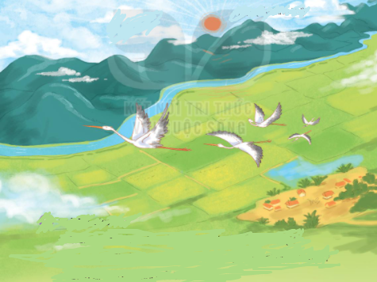
1
Đọc
Việt Nam quê hương ta
Việt Nam đất nước ta ơi
Mênh mông biển lúa đâu trời đẹp hơn
Cánh cò bay lả rập rờn
Mây mờ che đỉnh Trường Sơn sớm chiều.
( Nguyễn Đình Thi )

Slide 6
2
Trả lời câu hỏi
Việt Nam quê hương ta
Việt Nam đất nước ta ơi
Mênh mông biển lúa đâu trời đẹp hơn
Cánh cò bay lả rập rờn
Mây mờ che đỉnh Trường Sơn sớm chiều.
( Nguyễn Đình Thi )
Khi viết cần viết hoa tên riêng.
c. Điều gì cần nhớ khi viết tên riêng ?
Lương Thế Vinh, Sa Pa, Thanh Hóa, Đà Nẵng, Khánh Hòa, Mũi Né, Dao, Hà Nhì
a. Trong đoạn thơ trên, những từ ngữ nào là tên riêng?
b. Em còn biết những tên riêng nào trong các bài đã học ?

Slide 7
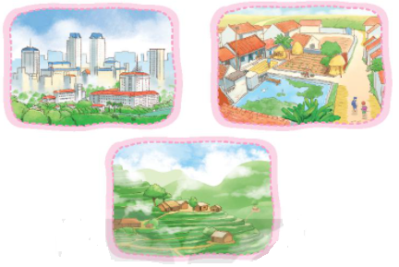
3
Nói về quê em hoặc nơi em đang sống
Tình cảm của em đối với quê hương hoặc nơi em đang sống như thế nào?
Quê em, nơi em đang sống có những gì đáng chú ý, thú vị và đáng nhớ?
Quê em ở đâu ?
Em đang sống ở đâu ?

Slide 8
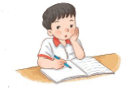
4
Viết 1 – 2 câu về quê em hoặc nơi em đang sống
NΠ em ở có ǟất ηΗϛu δu ηà cao Ǉầng .
Nǖà bà wĖ của em có νΰŊ ǟau xaζ Ǉō .

Slide 9
Tiết 2

Slide 10
5
Hãy viết lại đúng chính tả những câu sau
a. nam và hà là học sinh lớp 1
.
b. những người lính cứu hỏa rất dũng cảm
.
Nam và Hà là hǌ ǧ΅ζ lġ 1 .
Nǖững wgưƟ líζ cứu hƤ ǟất dũng cảm.
Nêu những lỗi cần phải sửa ở 2 câu đã cho ?

Slide 11
6
Đọc mở rộng
Tìm đọc một cuốn sách hoặc một tập thơ về đất nước và con người Việt Nam.
b. Nói với bạn về điều em biết thêm từ cuốn sách hoặc tập thơ đó.

